Slide 1



PORTAS LÓGICAS PRINCIPAIS
NOT
Profª. Carmen Propp
ELETRÔNICA DIGITAL I

Slide 2
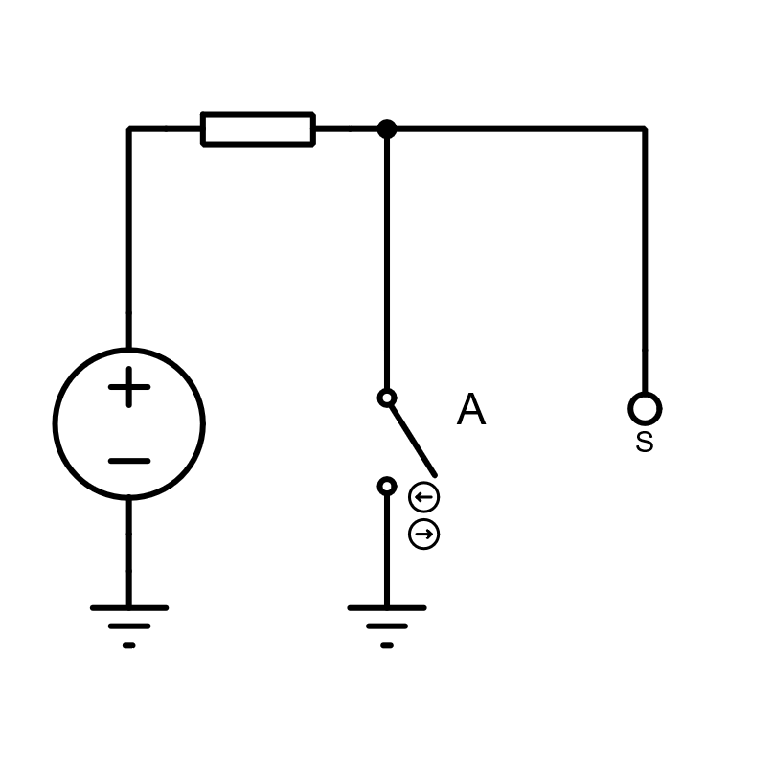
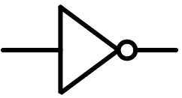




PORTA NOT
É aquela que executa a função de negação, ou seja, quando houver 1 na entrada, a saida assumirá 0 e vice-versa.
Expressão booleana: $S=\overline{A}$
A | S
0 | 1
1 | 0
CIRCUITO EQUIVALENTE

Slide 3
OBRIGADO PELA ATENÇÃO!
Produzido por: Tec. E.E Vinicus Moraes

